Slide 1

Социальное проектирование в профилактике правонарушений несовершеннолетних

Slide 2

Социальное проектирование — эффективный инструмент в профилактике правонарушений несовершеннолетних. Социальное проектирование позволяет вовлечь подростков в активную социальную деятельность, сформировать гражданскую ответственность, критическое мышление и навыки конструктивного поведения, а также создать безопасную образовательную и социальную среду.
Основная цель — снижение риска противоправного поведения среди несовершеннолетних через создание условий для их успешной социализации и самореализации

Slide 3
Задачи могут включать: формирование правовой грамотности и осознания последствий противоправных действий; развитие навыков конструктивного поведения и самоконтроля; создание позитивной социальной среды, способствующей самореализации и снижению социальной изоляции; профилактику вовлечения в экстремистские группы, деструктивные сообщества и другие антиобщественные явления; укрепление семейных и социальных связей; содействие в профессиональном самоопределении и трудоустройстве.

Slide 4
Направления социальных проектов
Правовое просвещение.
Волонтёрские инициативы.
Организация школьного самоуправления.
Творческие и спортивные программы.
Наставничество и тьюторство.
Психолого-педагогическая поддержка.
Работа с семьями.

Slide 5
Общешкольные проекты
Проекты классов
Центр Социального Проектирования
Руководители центра
Совет Экспертов
Проектные группы
(учащиеся 5-8 классов)

Slide 6

Шаг 1
ОБЩЕШКОЛЬНЫЙ МОЗГОВОЙ ШТУРМ «КОПИЛКА МЫСЛЕЙ»
- СОБРАТЬ ИДЕИ ПО КЛАССАМ
- ПРОАНАЛИЗИРОВАТЬ И
СИСТЕМАТИЗИРОВАТЬ ПОЛУЧЕННЫЕ ИДЕИ
- ГОЛОСОВАНИЕМ ВЫБРАТЬ ТЕМУ ОБЩЕШКОЛЬНОГО ПРОЕКТА
Шаг 2
СОСТАВЛЕНИЕ ПРОЕКТНОГО ПЛАНА
Шаг 3
СОЗДАНИЕ ПРОЕКТНЫХ ГРУПП ПО ПЛАНУ РЕАЛИЗАЦИИ ПРОЕКТА
Школьный Фестиваль социальных проектов

Slide 7

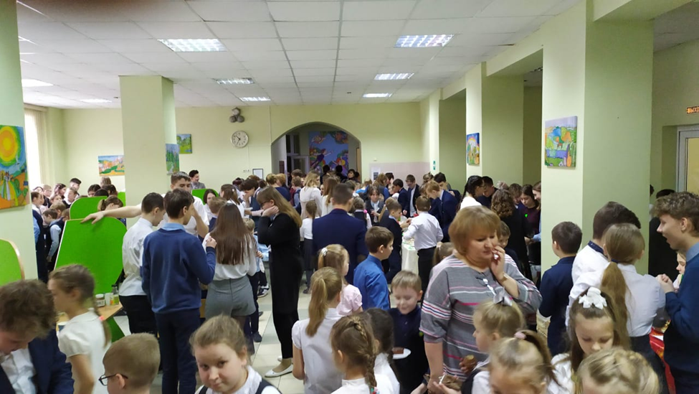
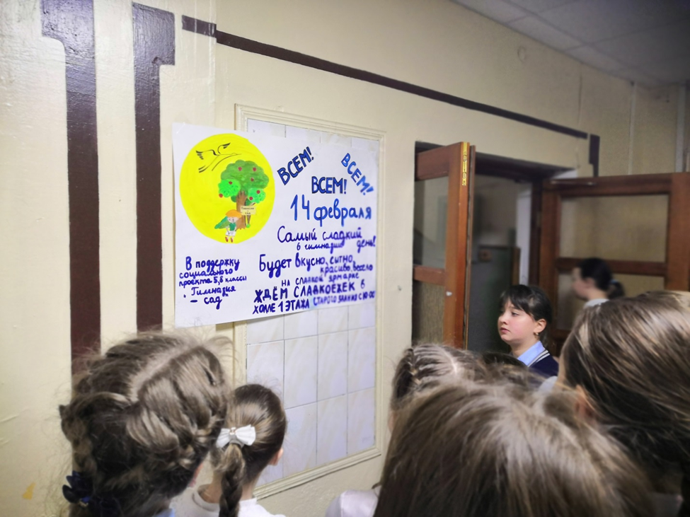
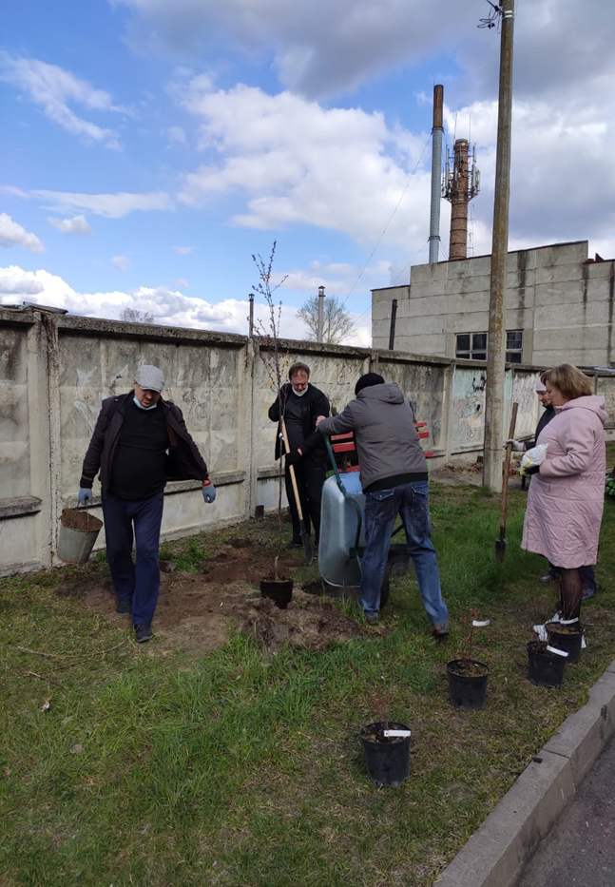
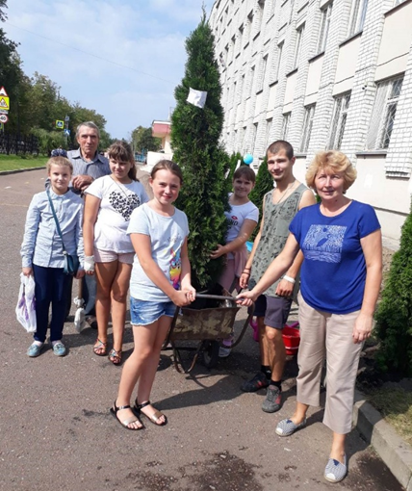
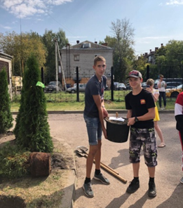
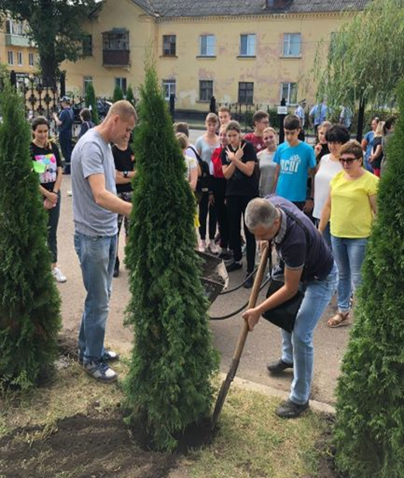
Лучшие социальные проекты МБОУ «Гимназия №4» г. Брянска
2019-2020 «Гимназия-сад» -победитель регионального этапа конкурса социальных проектов.

Slide 8

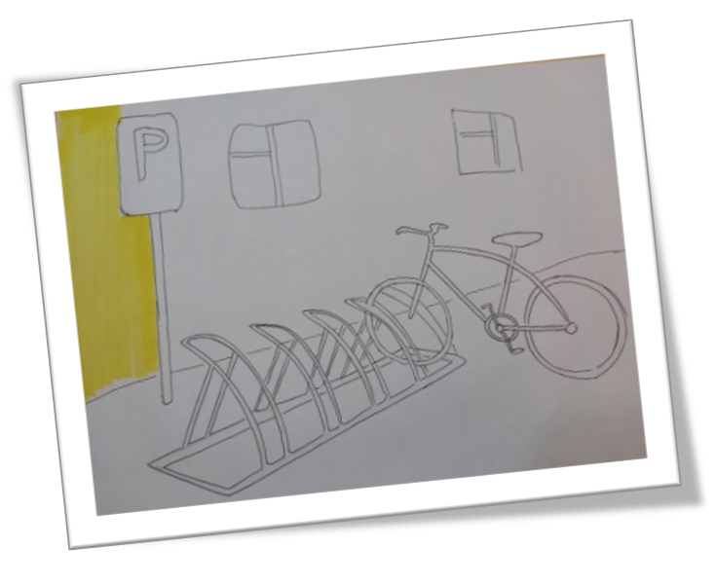
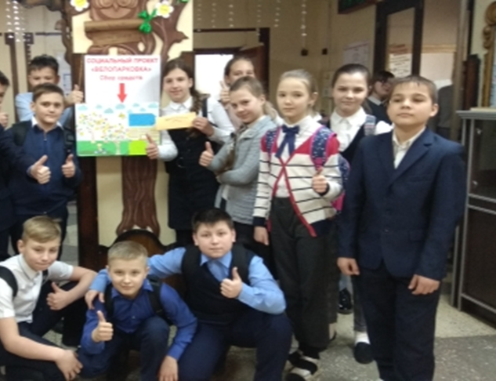
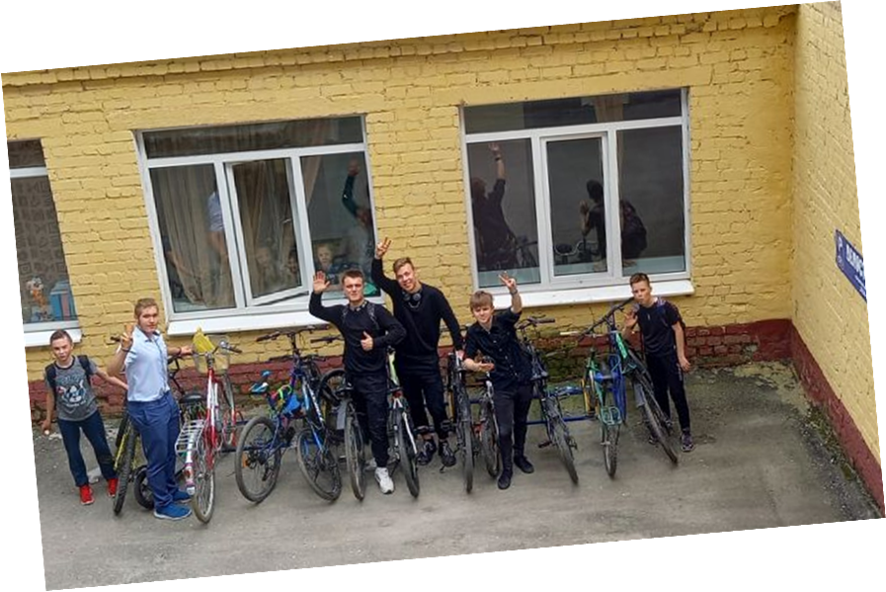
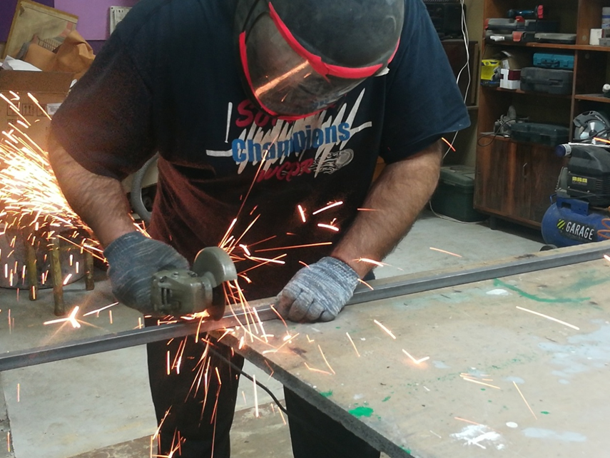
Лучшие социальные проекты МБОУ «Гимназия №4» г. Брянска
2020-2021 – «Велостоянка «ГИМ-4» -победитель регионального этапа конкурса социальных проектов.

Slide 9

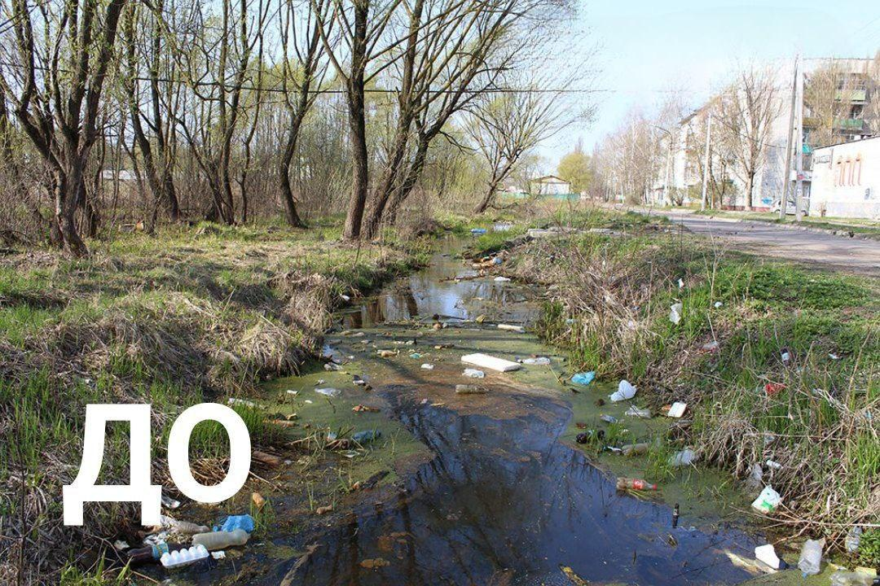
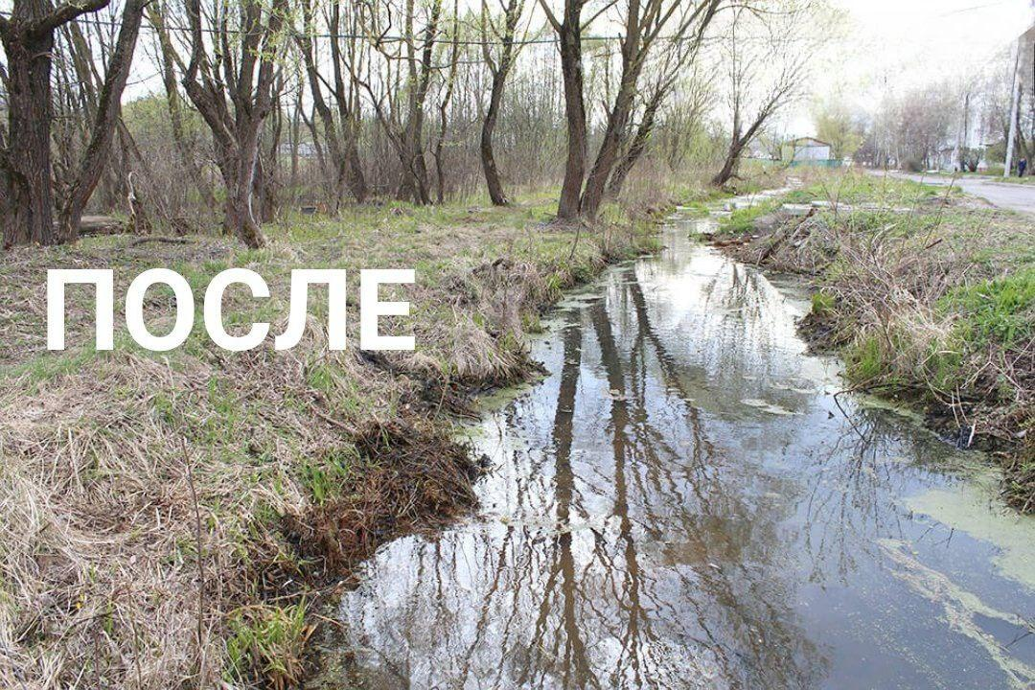
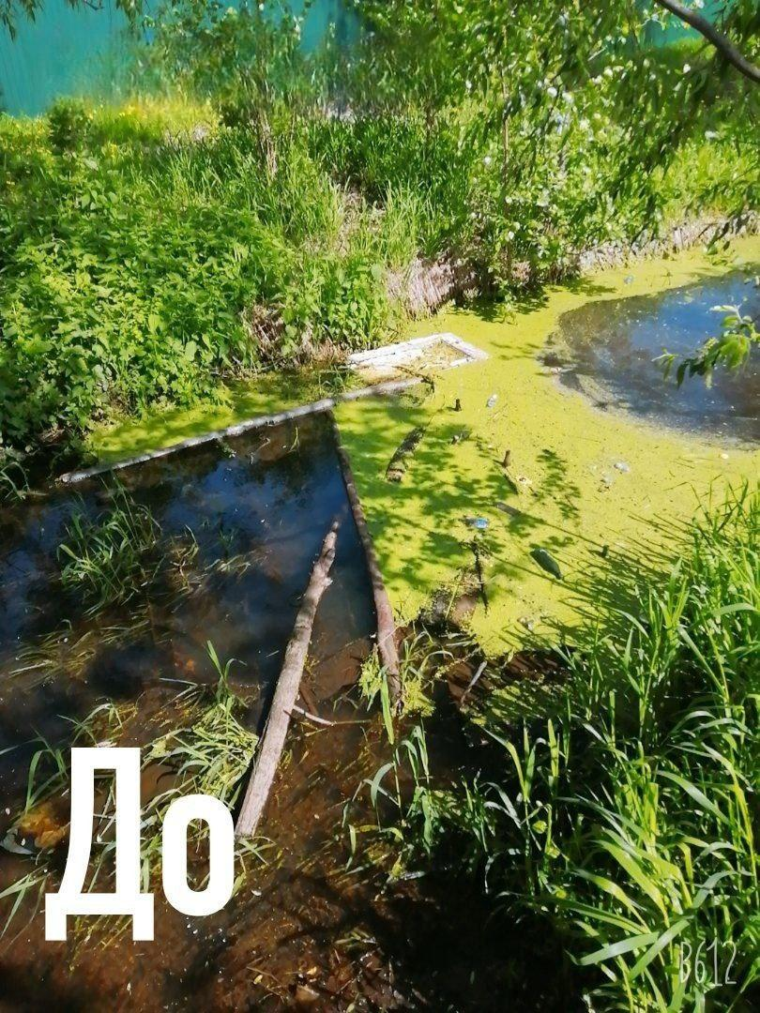
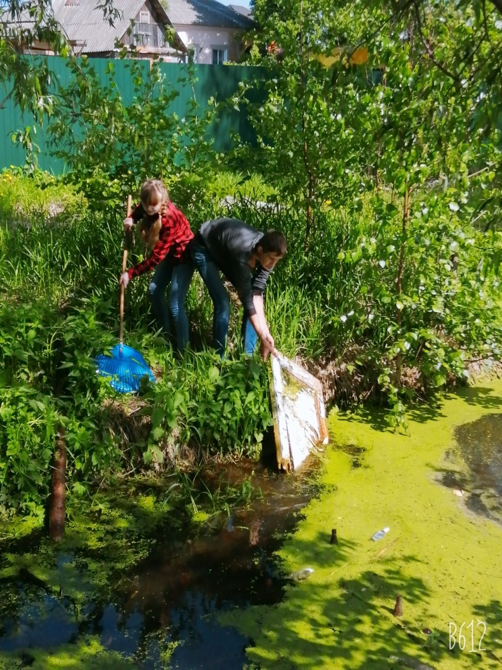
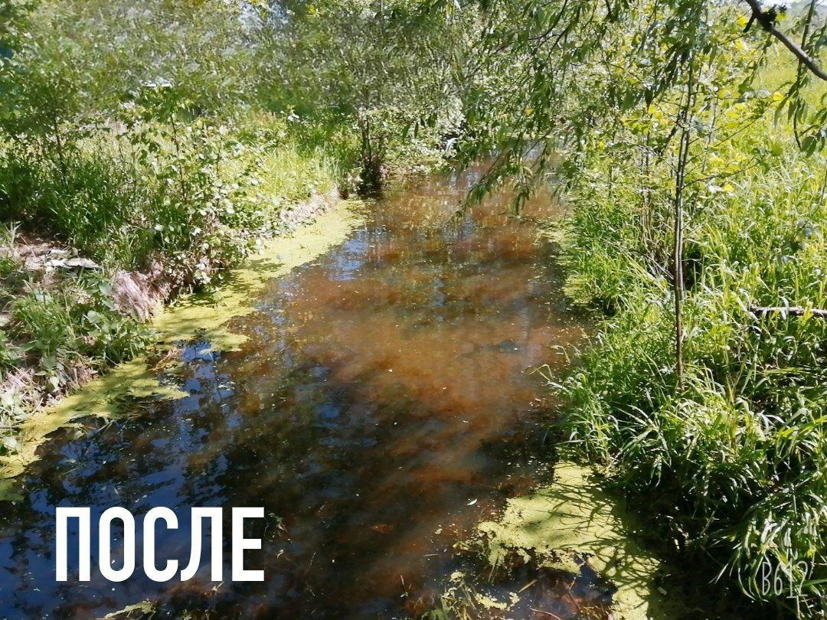
Лучшие социальные проекты МБОУ «Гимназия №4» г. Брянска
Река жизни

Slide 10

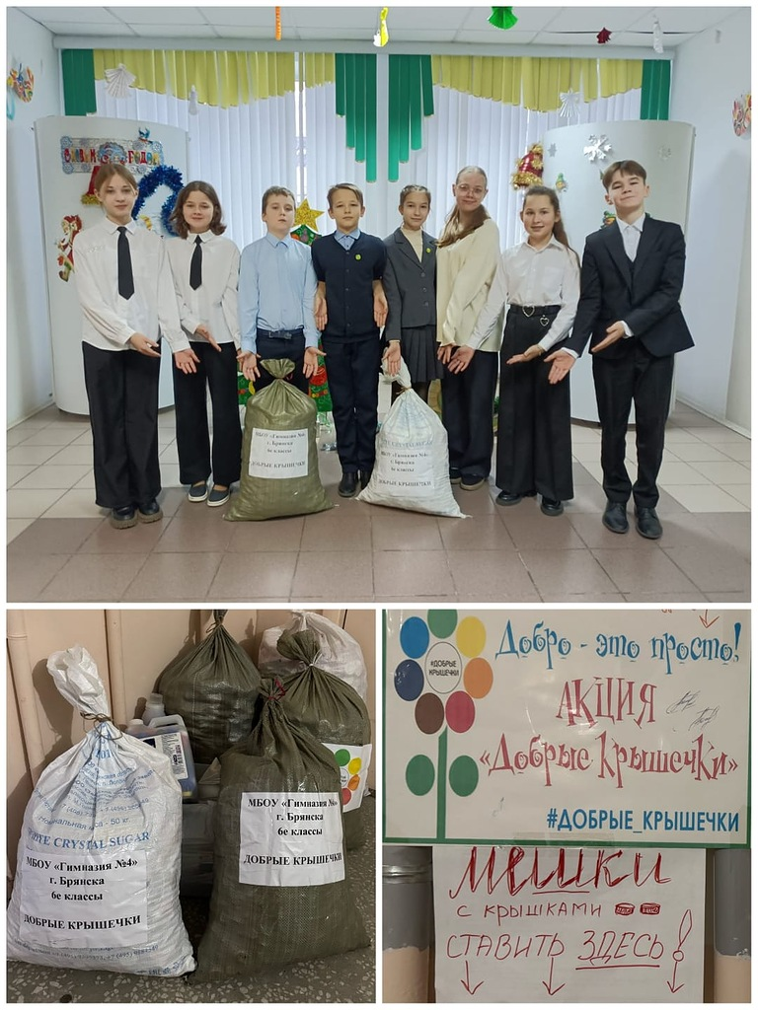
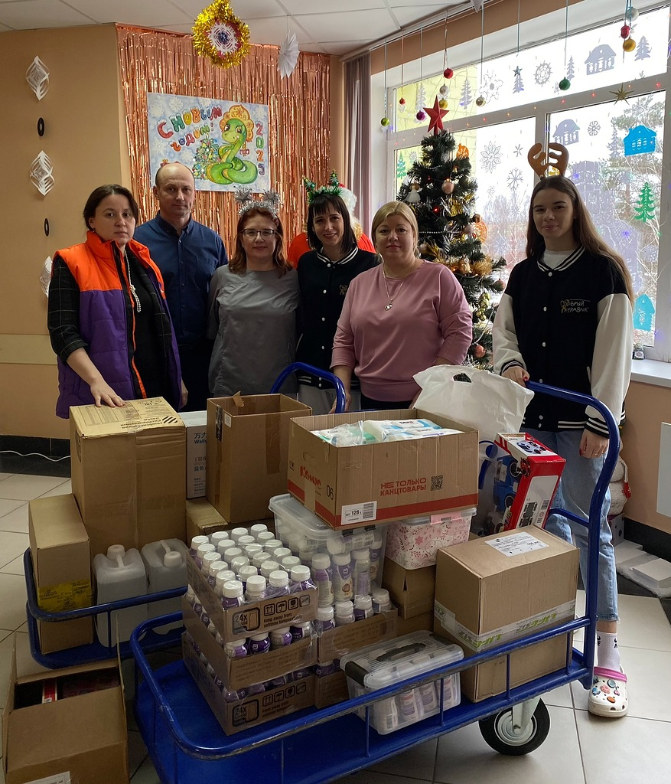
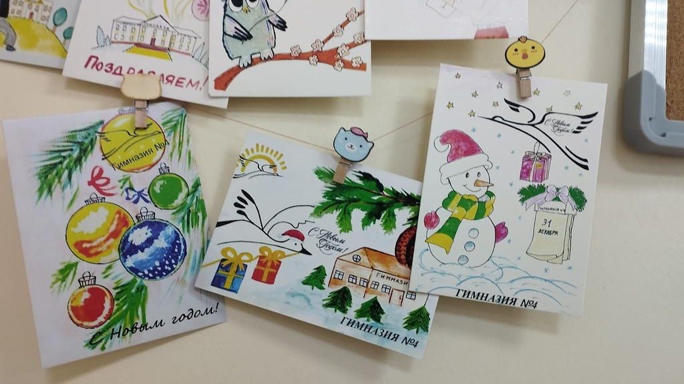
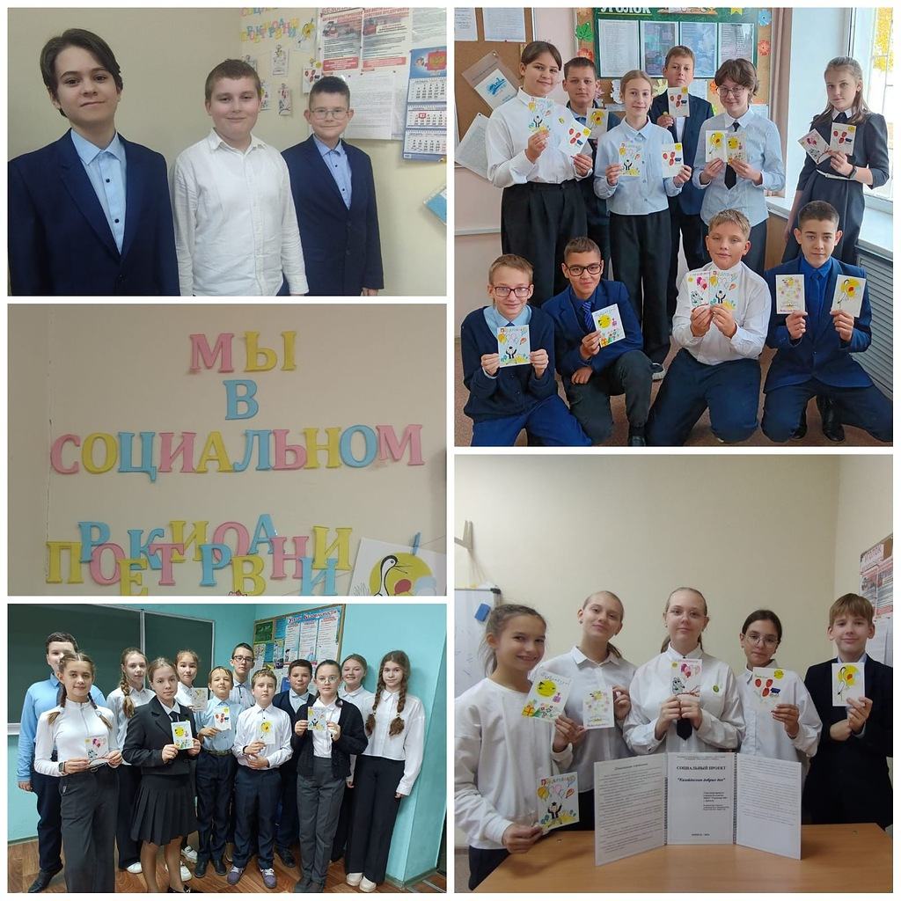
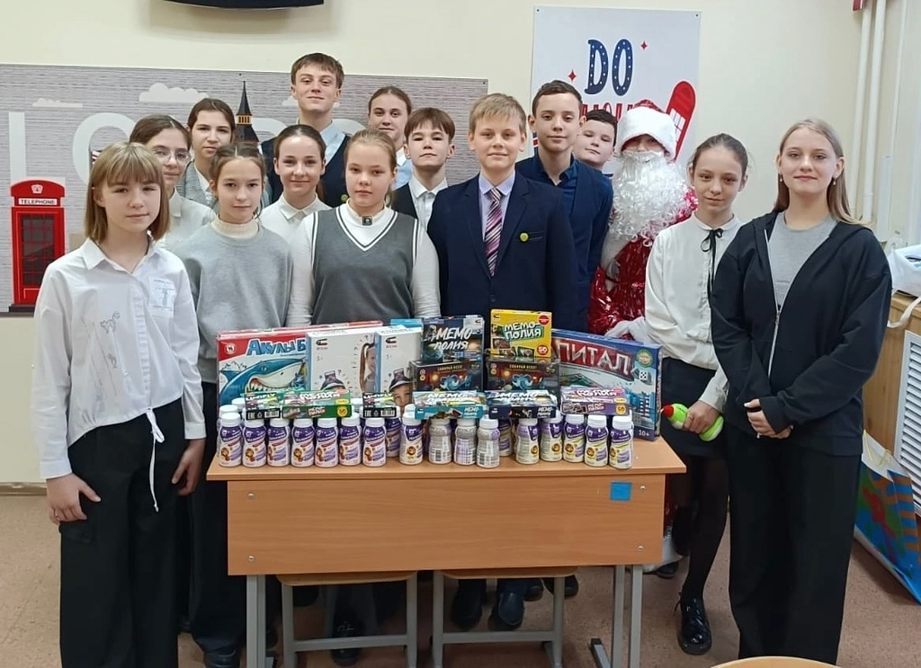
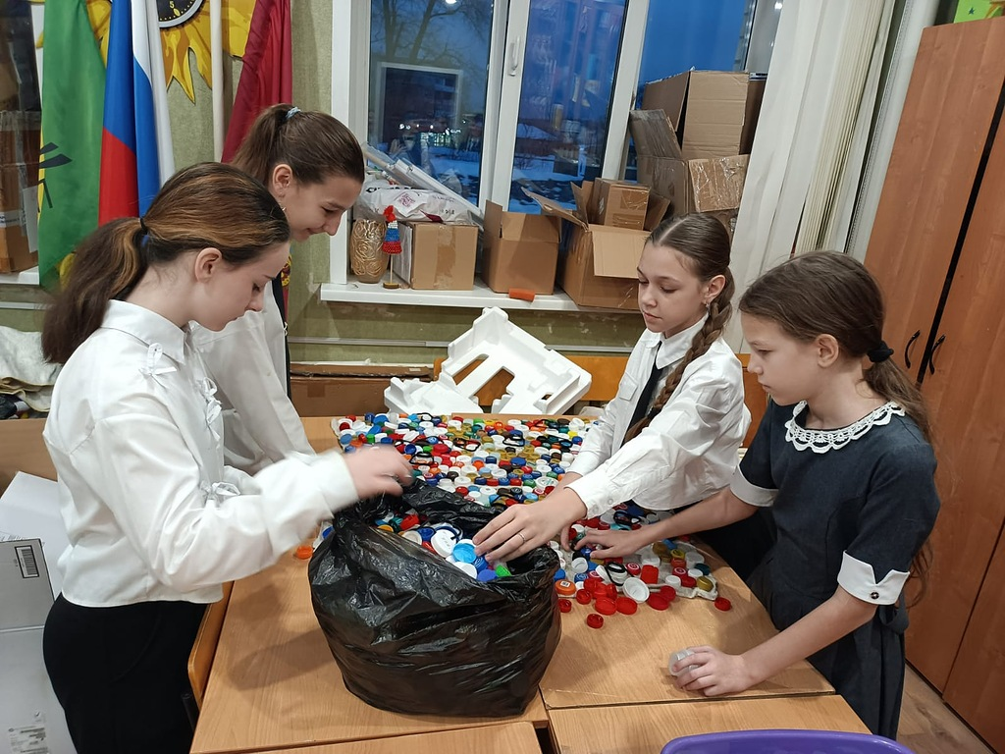
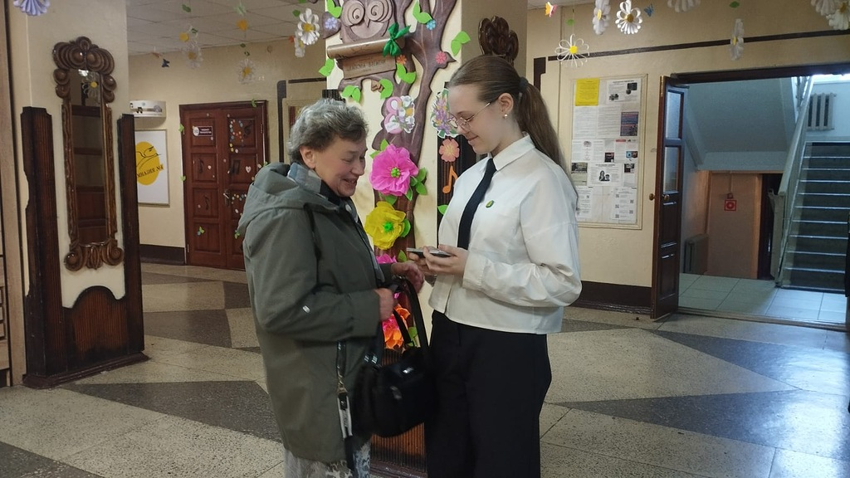
Лучшие социальные проекты МБОУ «Гимназия №4» г. Брянска
Калейдоскоп добрых дел

